Slide 1
NIGHT TIME CLOUD IMAGE SEGMENTATION
Triệu Hoàng An

Slide 2
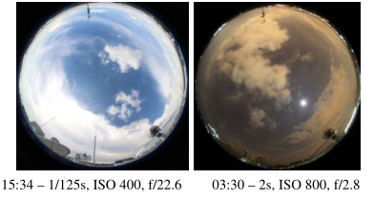
Giới thiệu
Phân tích ảnh chụp bầu trời ban đêm giúp quan sát và dự đoán khí tượng, hỗ trợ hàng không và mạng lưới vệ tinh.
Khác với ảnh chụp ban ngày, ảnh chụp ban đêm thường có nhiều nhiễu do điều kiện ánh sáng yếu, ô nhiễm môi trường ở các quốc gia phát triển và khả năng lọc ánh sáng của máy ảnh

Slide 3

Phương pháp thực hiện
Chỉ sử dụng 1 chiều màu để phân tích ảnh chụp các đám mây
Sử dụng thuật toán SLIC để phân tích ảnh chụp các đám mây.

Slide 4
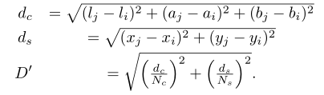
SLIC( Simple Linear Iterative Clustering)
SLIC là thuật toán dùng để phân chia ảnh thành các super pixel nhỏ, từ đó xác định các thành phần của ảnh thông qua việc nhóm các super pixel đó.
SLIC sử dụng thuật toán K mean để khởi tạo các superpixel nhưng giới hạn độ rộng của khoảng tìm kiếm.
Khoảng cách được tính như sau :

Slide 5
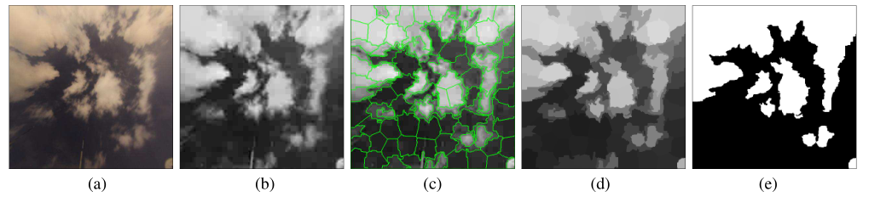
Các bước phân tích ảnh
(a) Ảnh đầu vào
(b) Ảnh đầu vào sau khi chuyển sang hệ màu R/B
(c) Ảnh sau khi khởi tạo các superpixel
(d) Ảnh thu được sau khi thống nhất màu trong các superpixel
(e) Kết quả phân tích hình ảnh mây

Slide 6
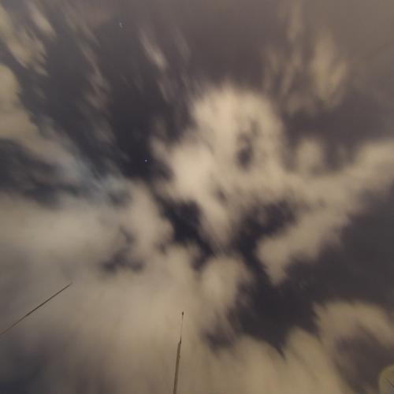
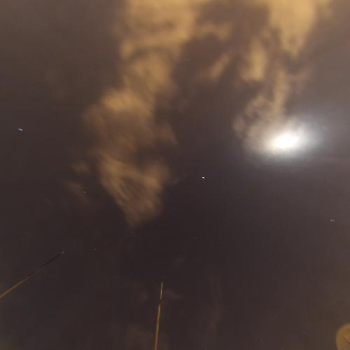
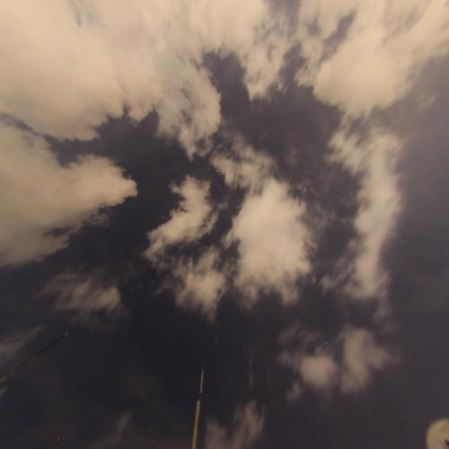
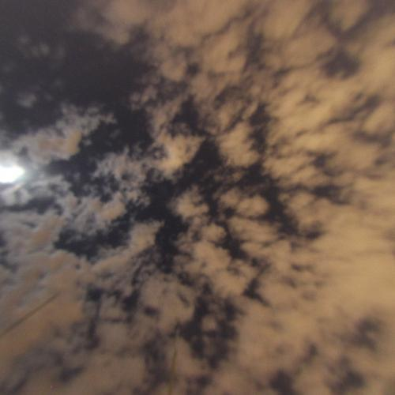




Cơ sở dữ liệu
SWINSEG: Tập các ảnh chụp bầu trời buổi tối
SWIMSEG: Tập các ảnh chụp bầu trời buổi sáng

Slide 7
Tiến hành thí nghiệm và đánh giá
Các tiêu chí đánh giá:
Độ hồi tưởng ( recall )
Độ chuẩn xác ( Precision score )
Độ đo F1 ( F1 score )
Tần số lỗi ( error rate )
Chọn kênh màu để phân tích
Xác định điểm chuẩn

Slide 8
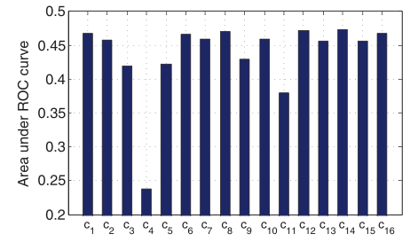
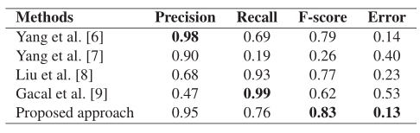
Kết quả thí nghiệm

Slide 9
Những phần đã thực hiện
Lập trình lại thuật toán SLIC và chọn ngưỡng giá trị dựa trên thực nghiệm
Tách hình ảnh các đám mây và so sánh với hình ảnh gốc
Thông số đánh giá là độ chính xác của từng pixel so với Ground truth.

Slide 10
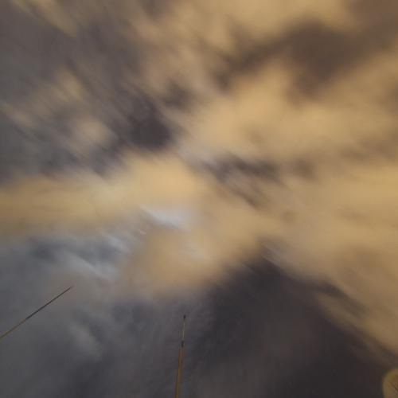
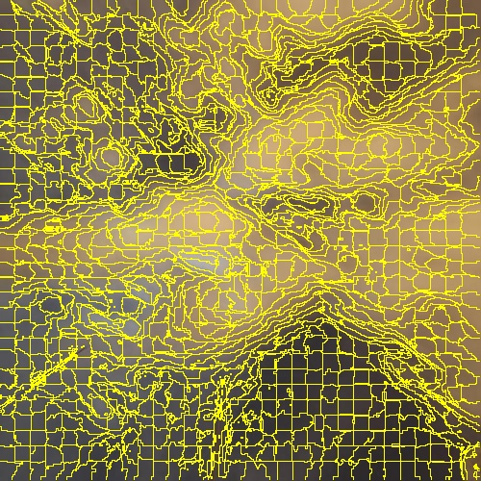


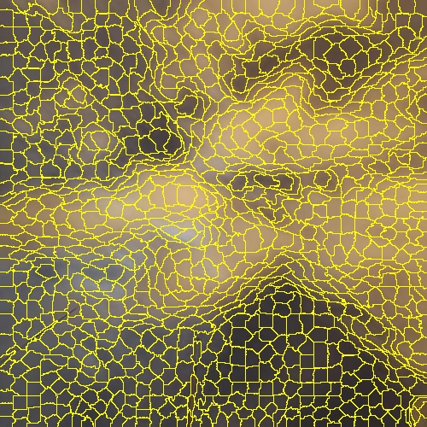
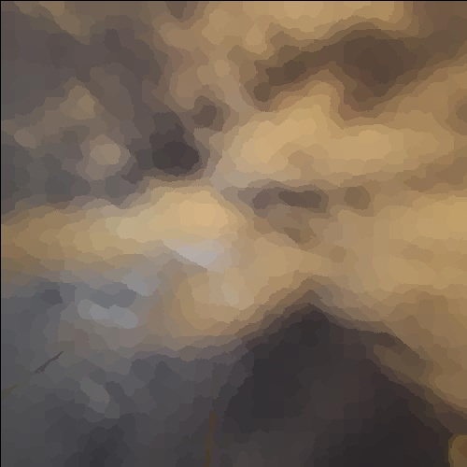

So sánh giữa thuật toán SLIC tự lập trình và thư viện fast-slic
Kết quả tách mây
SLIC tự lập trình:
(a) Ảnh gốc (b) Super pixels (c) Đồng nhất superpixel (d) Kết quả
Thư viện slic:

Slide 11

Kết quả thu được so với Ground Truth
Độ chính xác trung bình khi dùng SLIC tự lập trình : 75.56%
Độ chính xác trung bình khi dùng thư viện fast-slic: 81.84%
(a) Ground Truth
(b) SLIC tự lập trình
(c) Thư viện fast-slic

Slide 12

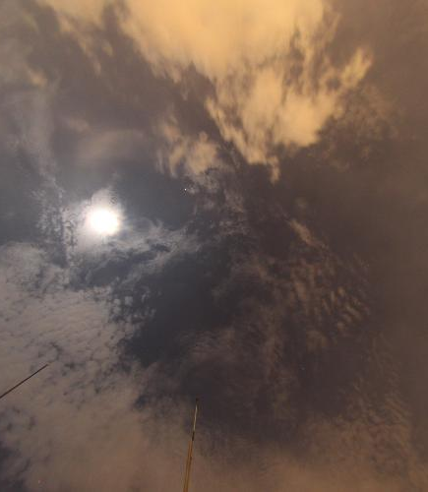
Cảm ơn thầy và mọi người đã lắng nghe

